Slide 1

طرح الكسور

Slide 2

الهدف من الدرس
الهدف من الدرس
بعد أن تعرفنا على توحيد المقامات من خلال إيجاد كسر مكا فيء هيا بنا تلاميذنا الأعزاء نستفيد من ذلك في درسنا الجديد طرح الكسور

Slide 3

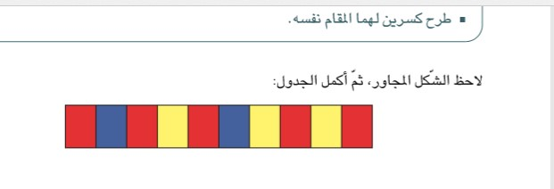
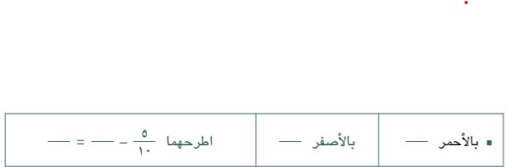
طرح الكسور ذات المقام نفسه
لاحظ ما يلي

Slide 4
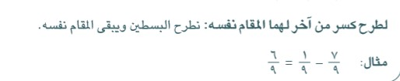
مما سبق
مما سبق تبين

Slide 5
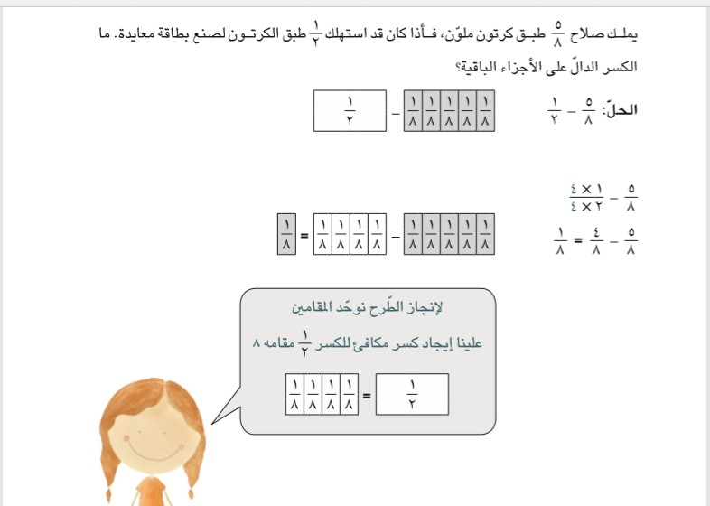
مما سبق تبين لنا
طرح كسرين مقام أحدهما مضاعف للآخر

Slide 6
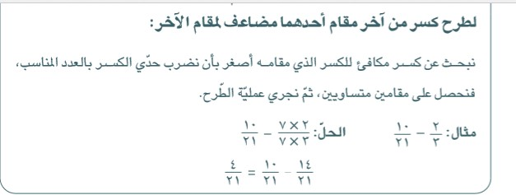
مما سبق نستنتج

Slide 7
*
أرجو أن تكونوا قد استفدتم بالتوفيق والنجاح

